Slide 1
«Мощь и сила науки - во множестве фактов, цель - в обобщении этого множества». Д.И.Менделеев

Slide 2
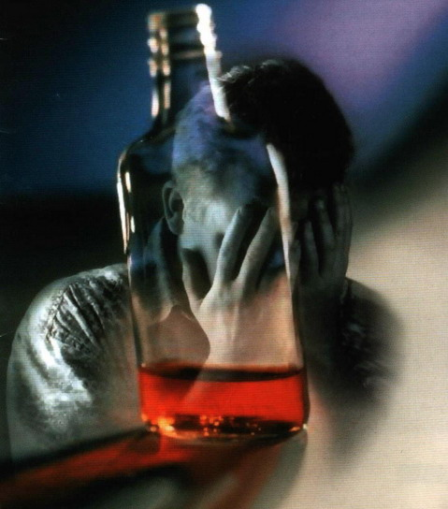
Тема урока:
«В чем опасность этилового спирта?»

Slide 3
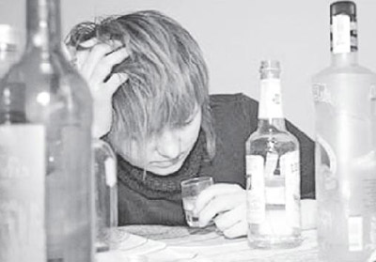
Эпиграф
«Вино губит телесное здоровье людей, губит ум, способности, губит благосостояние семей и, что сего ужаснее, губит душу людей и их потомство». Л.Толстой

Slide 4
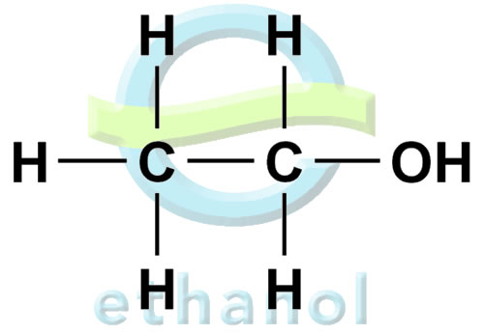
«Ожидания»:
?
?
?
?

Slide 5
Цели урока:
1. Обобщить и систематизировать знания о свойствах спиртов;
2. Расширить знания о ядовитых свойствах этанола и отрицательном воздействии его на организм человека;
3. Провести исследования для выявления причин токсичности этилового спирта.

Slide 6
Практическая работа
1 группа. Растворимость спиртов в воде. Объясните почему выданные спирты по разному растворяются в воде?
2 группа. Отношение спиртов к индикаторам. Почему не происходит изменение окраски индикатора?
3 группа. Окисление первичных спиртов оксидом меди. Какой продукт образуется при окисление первичных спиртов?
4 группа. Взаимодействие глицерина с гидроксидом меди. Что это за реакция? Объясните ее действие?

Slide 7
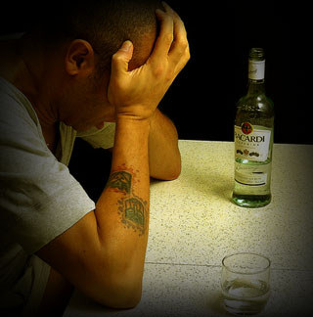
Тема урока:
«В чем опасность этилового спирта?»

Slide 8
Проекты
«Влияние этилового спирта на мозг».
«Влияние этилового спирта на сердце».
«Влияние этилового спирта на желудок».
«Влияние этилового спирта на почки».
«Влияние этилового спирта на печень».

Slide 9
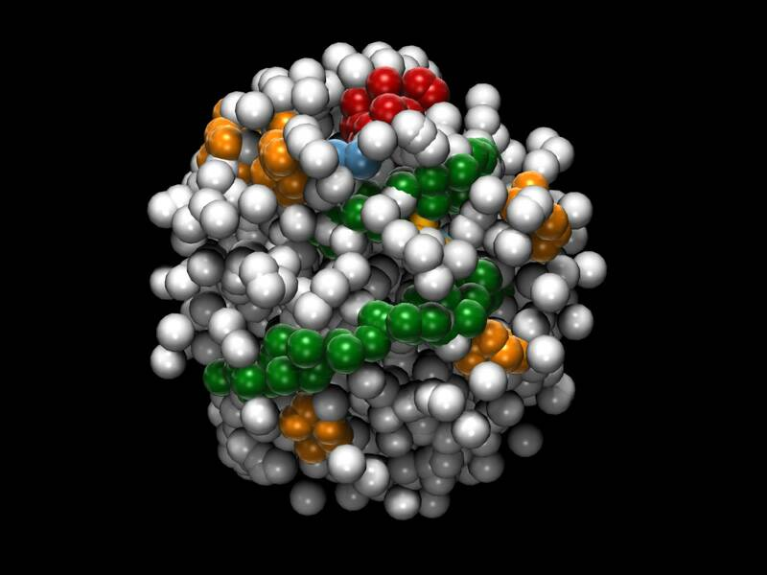
Химический эксперимент:
«Влияние этанола на молекулы белков»

Slide 10
Патологические изменения, вызванные разрушающим действием этилового спирта.

Slide 11
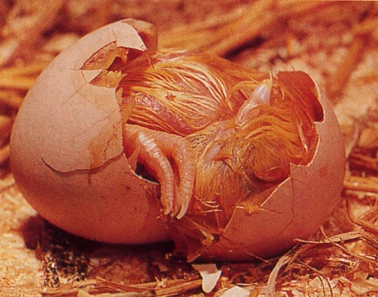
Вывод-комментарий по химическому исследованию всех групп:
Этиловый спирт и его продукты уничтожают или резко снижают активность жизнедеятельности всех белковых форм жизни!

Slide 14
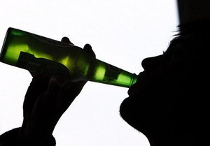
Тестовое задание
Правильные ответы:
1. – б
2. – а
3. – а
4. – б
5. – в
6. – а
7. – б
8. – в
9. – б

Slide 15
Критерии оценки
три задание – два;
пять заданий – три;
семь заданий – четыре;
девять заданий – пять.

Slide 16
Окисление этилового спирта
С2Н5ОН = СН3-СНО и СН3-СООН
эталон уксусный альдегид уксусная кислота
промежуточные продукты распада
СО2 + Н2О
Углекислый газ вода
конечные продукты распада

Slide 17
Эпиграф урока
«Вино губит телесное здоровье людей, губит ум, способности, губит благосостояние семей и, что сего ужаснее, губит душу людей и их потомство». Л.Толстой

Slide 18
ВЫВОДЫ:
Безвредных доз алкоголя просто нет. Каждая рюмка толкает к болезненной зависимости от этилового спирта. Избавиться от этой зависимости бывает нелегко, а для некоторых – невозможно.
Нет ни одного органа в человеческом теле, который не подвергался бы разрушительному действию алкоголя.
У пьющих родителей часто рождаются психически неполноценные и умственно отсталые дети.

Slide 19
Рефлексивный тест
1.Я узнал (а) много нового.
2.Мне это пригодится в жизни.
3.На уроке было над чем подумать.
4.На все возникшие у меня в ходе урока вопросы, я получил(а) ответы.
5. На уроке я поработал (а) добросовестно и цели урока достиг (ла).

Slide 20
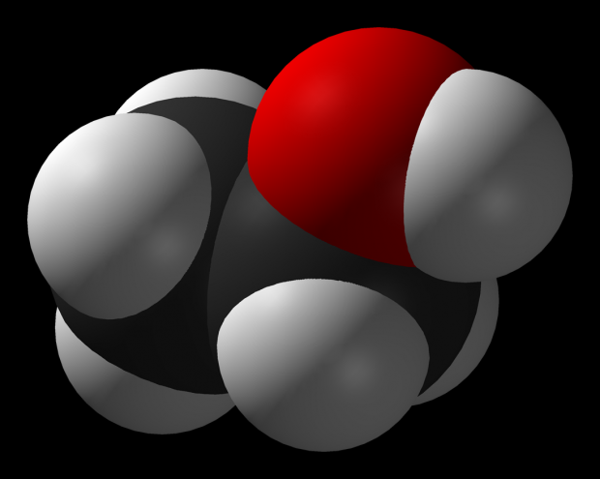
Домашнее задание
1. Придумать антирекламу алкогольной продукции.
2. Повторить раздел «Спирты, альдегиды и карбоновые кислоты».

Slide 21
Снять напряжение порой Нам помогает алкоголь. Но чаще все-таки друг мой, Он причиняет зло и боль!
О пьянстве сколь не говори, Давно известно на Руси. Проблема в нас самих друзья, Без меры пить совсем нельзя!
Все это только лишь слова, На деле пьем мы как всегда. А результат известен всем, Хватает с пьянством нам проблем!
Слаб тот, кто пьет и пьет опять, Не понимая ничего. За водку он готов отдать, Последнее свое добро!
Страдает вся его семья, Страдают дети и жена. Но не желает он понять, Что жизнь такая не нужна! Семашко Н.А.

Slide 23
СПАСИБО ВСЕМ ЗА УРОК!

